Slide 1
آزمایشگاه معماری سیستم های کامپیوتری
دربانی
Paria_darbani@cmps2.iust.ac.ir

Slide 2
گذرگاه داده دو طرفه و مديريت گذرگاه

Slide 3
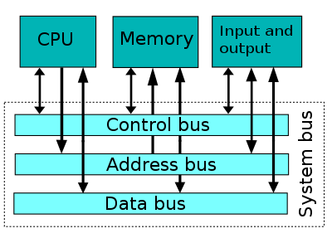
گذرگاه (BUS)
برای اتصال تمام اجزای سیستم به هم یا باید بین تمام اجزا به صورت دو به دو سیم کشید، یا این که همه آنها به یک مجموعه مشترک از سیم ها، یا به عبارتی گذرگاه ها، وصل شوند.
BUS یک گذرگاه دو طرفه است که بین پردازنده و حافظه اصلی و ورودی و خروجی ها ارتباط برقرار میکند.
استفاده از گذرگاه باعث سادگی طراحی، کاهش مدارهای مورد نیاز و کاهش هزینه میشود.
اضافه کردن اجزای جدید را ساده میکند؛ زیرا کافی است که در هر نقطه از مسیر گذرگاه، به آن متصل شوند.

Slide 4
Bus
گذرگاه ها به سه دسته تقسيم مي‌شوند كه عبارتند از:
1-‌ خطوط داده (Data Bus)
گذرگاه‌هايي كه داده‌هاي بازيابي شده از حافظه را در اختيار CPU قرار مي‌دهند و داده‌هاي پردازش شده را به I/O منتقل مي‌كنند، گذرگاه داده ناميده مي‌شوند. به كمك گذرگاه داده‌ها اطلاعات بينCPU و RAM وI/O رد و بدل مي‌شود. كامپيوتري كه 16 بيتي است يعني عرض Data Bus آن 16 بيت است يعني در هر بار خواندن و نوشتن دو بايت منتقل ميگردد. پردازنده 80286 يك پردارنده 16 بيتي است. عرض ديتا باس يك پردازنده را با اصطلاح كلمه ياWord نيز بيان مي‌كنند. هرچه خطوط اين گذرگاه بيشتر باشد، داده‌هاي بيشتري به صورت همزمان منتقل مي‌شوند و در نتيجه سرعت انتقال و پردازش داده‌ها بيشتر مي‌شود.
2- خطوط آدرس (Address Bus)
براي آن كهCPU به اطلاعات درون خانه‌هاي حافظه جهت خواندن یا نوشتن دسترسی پيدا كند، بايد آدرس آن خانه‌ها را برای حافظه ارسال کند و براي اين منظور اين آدرس‌ها را در گذرگاه‌ آدرس قرار مي‌دهد. هرچه خطوط گذرگاه آدرس بيشتر باشد، حافظه‌هاي اصلي با ظرفيت بيشتري آدرس‌دهي مي‌شوند.
3- خطوط كنترل (Control Bus)
مسيرهايي هستند كه سيگنال‌هاي كنترلي براي نظارت بر كليه عمليات كامپيوتر از طريق آن‌ها ارسال مي‌شود. واحد كنترل براي اعمال نظارت بر بخش‌هاي مختلف كامپيوتر، از اين خطوط استفاده مي‌كند.

Slide 5
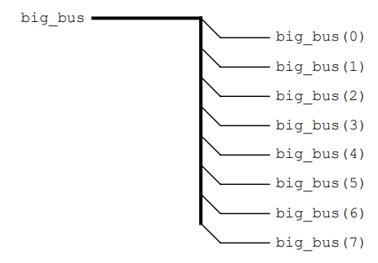
VHDL of Bus
Bus مجموعه ای از سیم هاست که عملکرد آن ها به clock وابسته است.
در VHDL، BUSها به عنوان یک Vector تعریف می شوند.
SIGNAL big_bus : STD_LOGIC_VECTOR (7 DOWNTO 0);

Slide 6
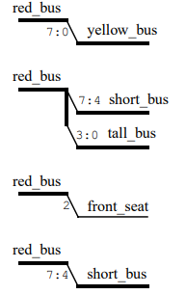
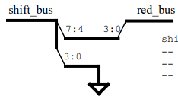
VHDL of connecting Busses
SIGNAL back_seat, front_seat: STD_LOGIC;
SIGNAL red_bus, yellow_bus, shift_bus: STD_LOGIC_VECTOR (7 DOWNTO 0 );
SIGNAL short_bus, tall_bus, : STD_LOGIC_VECTOR (3 DOWNTO 0);
red_bus <= yellow_bus; -- connecting same size busses
red_bus <= short_bus & tall_bus; -- bus concatenation --“&” is the concatenation operator
-- MSB’s of red_bus come from left most signal
red_bus (2) <= front_seat ; -- bus ripping
red_bus (7 DOWNTO 4) <= short_bus ; -- bus to bus ripping
shift_bus <= red_bus (3 DOWNTO 0) & “0000”;
-- one bus created from ripping of one bus and concatenation of signals connected to ground
-- shift bus is red_bus multiplied by 16

Slide 7
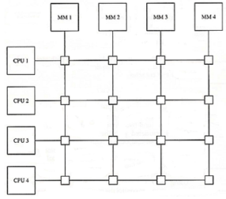
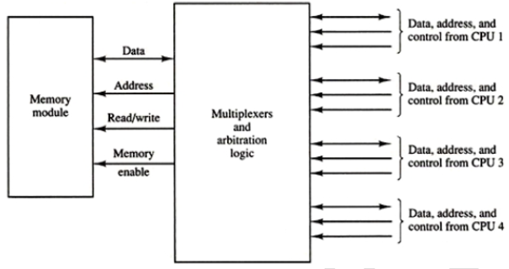
داوری
گذرگاه یا BUS يكي از مهمترين ارتباطاتي است كه چندين گيرنده و فرستنده داده ميتوانند به آن دسترسي داشته باشند. بنابر اين لازم است در هر لحظه از زمان تنها يك فرستنده روي گذرگاه داده قرار دهد و ساير واحدها تنها ميتوانند آن را دريافت كنند.
گذرگاه داده دو طرفه كه قابليت نوشتن و خواندن روي آن وجود دارد با سيگنالهاي كنترلي Clk و Output_enableقابل پياده سازي است.
از جمله مكانيزم هاي داوري گذرگاه براي اينكه در هر لحظه حداكثر يك سيستم بتواند داده اي را بر روي باس قرار دهد میتوان از روشهاي اولويت دهي را نام برد.
روش سوييچ تقاطعي براي ايجاد نظم ارتباط M پردازنده با N واحد حافظه مورد استفاده قرار ميگيرد. در اين روش با استفاده از چند واحد مالتي پلكسر و مدارات منطقي ميتوان چند ارتباط ميان چند پردازنده و واحد حافظه را ايجاد كرد.

Slide 8
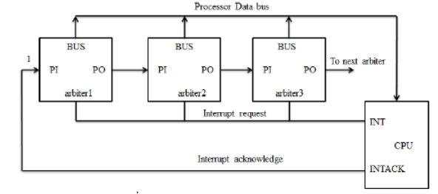
اولویت دهی
از روشهايي كه ميتوان انتقال داده هاي همزمان را نظم دهي كرد استفاده از اولويت دهي به دستگاه ها است. به اين ترتيب كه هر يك از واحدهايي كه به باس داده متصل هستند داراي يك اولويت هستند و اگر دو بخش همزمان داده اي براي قراردادن روي باس داشته باشند، باس در اختيار واحد با اولويت بيشتر خواهد بود.
در روش سری اولویت دهی، چند واحد حافظه كه به يك پردازنده متصل هستند در يك زنجيره در كنارهم قرار مي گيرند. واحد با اولويت بيشتر در اولين محل قرار دارد و به ترتيب اولويت واحدها كم ميشود.
فرض کنیم که پردازنده از قبل درخواست داده را صادر کرده. اگر يكي از واحدها داده را داشته باشد، سيگنال وقفه پردازنده را فعال ميكند. پردازنده پاسخ اين وقفه را به اولين واحد ارسال ميكند. در صورتي كه اين واحد داراي داده باشد آن را روي باس قرار خواهد داد و در غير اينصورت به واحد بعد انتقال خواهد داد.

Slide 9
ALU

Slide 10
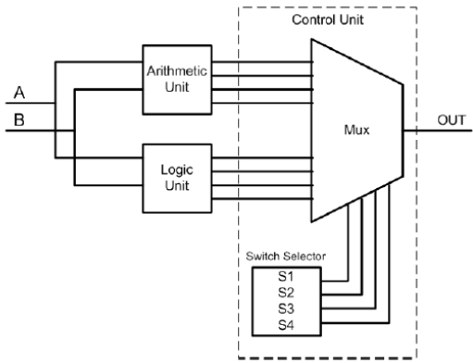
ALU
بخش محاسبات و منطق يكي از مهمترين قسمت هاي يك CPU است.
ALU از سه قسمت محاسبات، منطق و كنترل تشكيل شده است.
قسمت محاسباتي اعمالي نظير جمع، تفريق، ضرب و تقسيم را بر عهده دارد.
در قسمت منطقي عملياتي نظيرXOR ،OR ،AND و NOT صورت ميپذيرد.
قسمت كنترل نيز وظيفه تعيين واحد عملياتي و عمليات مورد نظر را به عهده دارد.

Slide 11
کامپیوتر پایه

Slide 12
کامپیوتر پایه
يك سيستم كامپيوتر پايه از 4 قسمتControl unit , ALU ،BUS و ثبات ها تشكيل شده است.
يكي از ثباتهاي كارا در سازمان كامپيوتر، ثبات دستورالعمل است. همچنانكه از معماري كامپيوتر به خاطر داريد يك دستورالعمل در 3 مرحلهDecode ، Fetchو Execute انجام مي شود. به طور خلاصه، كد باينري هر دستورالعمل، در مرحله Fetch از حافظه خوانده و وارد ثبات دستورالعمل مي شود. در مرحله Decode اين كد توسط واحد كنترل كننده ارزيابي مي شود و سيگنال هاي كنترلي لازم براي انجام دستورالعمل ساخته خواهند شد. درنهايت مرحله آخر، عمل منطقي يا رياضي، ورودي و خروجي، انتقالي يا ثباتي مورد نظر دستورالعمل را انجام مي دهد.

Slide 13
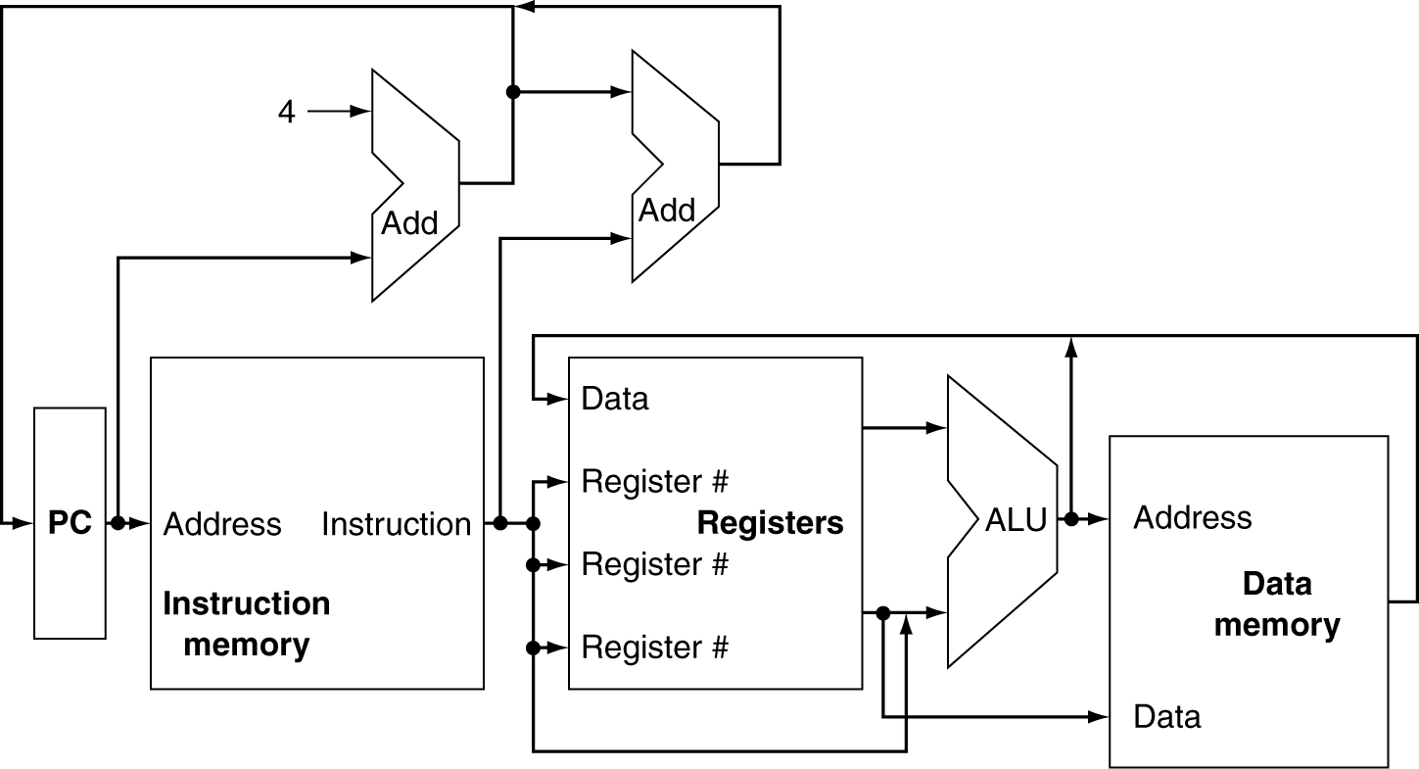
کامپیوتر پایه

Slide 14
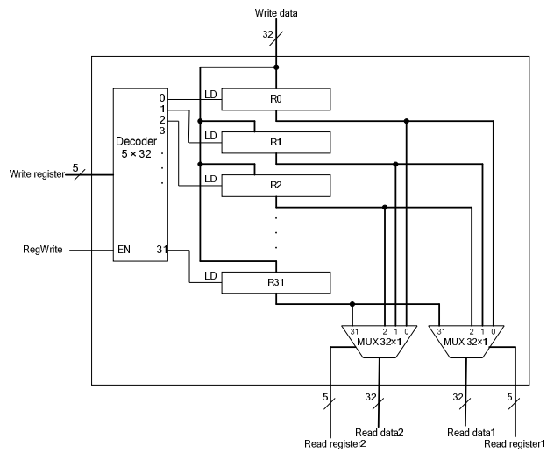
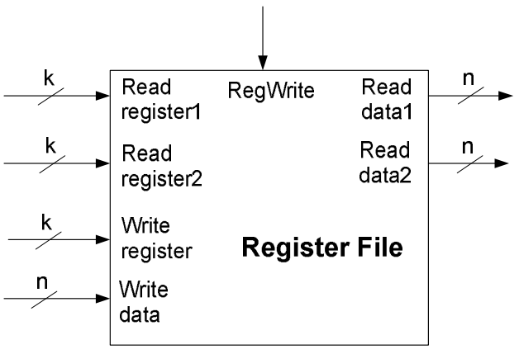
Register file

Slide 15
پروژه نهایی
ارائه كد براي پياده سازي يك كامپيوتر 4بیتی
طراحي و تست واحد پردازش مركزي براي انجام عمل XOR دو عدد 4بيتي به همراه شکل موج خروجی
نکات:
بر اساس آدرس موجود در PC یک خط از حافظه خوانده می شود و مقدار PC آپدیت میگردد.
این خط شامل آدرس دو رجیستر (برای خواندن) و آدرس یک رجیستر برای نوشتن نتیجه است.همچنین نوع عملیاتی که قرار است روی آن ها انجام شود در این خط کد وجود دارد
بر اساس شماره رجیسترها محتوای دو رجیستر خوانده میشود.
عملیات ALU بر اساس کدی که از حافظه خواندیم انجام میشود و نتیجه در رجیستر و در آدرس تعیین شده ذخیره میگردد.
ارسالی شما یک فایل زیپ شامل کد و یک فایلPDF شامل توضیحات قسمت های مختلف پروسسور، نحوه عملکرد و شکل موج خروجی است.
انجام پروژه نهایی به صورت گروهی است.
مهلت ارسال پروژه نهایی: 30 دی 1401

